Slide 1


KYBERBEZPEČNOST - PRAXE
Kontaktní osoba pro veškeré dotazy:
ALENA HOOPEROVÁ
SB200 – podzimní i jarní semestr

Slide 2

Alespoň polovina doby
v době výuky
Začátek nejdřív
1.1. / 1.7.
Min. 50% on site
Na praxi bys měl odpracovat 12 týdnů,
min. počítej 480 hodin.
PŘED:
Najdi práci, vyplň návrh stáže a odevzdej.
Požádej o souhlas se zápisem
ZAČÁTEK:
Zápis do předmětu
Infoschůzka
Odevzdej protokol o přijetí
V PRŮBĚHU:
Odevzdej průběžnou zprávu a výkaz práce
NA KONCI:
Odevzdej finální zprávu, výkaz, protokol o absolvování a prezentaci

Slide 3
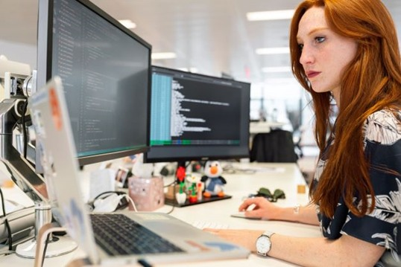
Sdružení průmyslových partnerů
Den s SPP – 19. května 2022
Nabídka práce ve Studijních materiálech
Nabídky na webu
Jobs.cz, LinkedIn apod.
Náplň práce
správce systémů, sítí
operátor bezpečnostních dohledových center (SOC)
člen týmů CSIRT
nižší či střední management KB
softwarový inženýr bezpečných IT aplikací a systémů
školicí pracovník či asistent manažerů kyberbezpečnosti apod.
Kde hledat práci
Příklady organizací
NUKIB
Safetica
Flowmon
Eset
AVG
Patron IT
Avast…

Slide 4

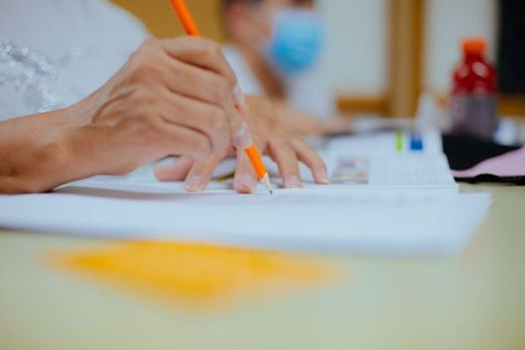
Garant ve firmě
Informace a formuláře
VŠ vzdělání
Min. 3 roky praxe v oboru (počítáno od získání titulu)
Přečti si osnovu
V SM najdi Harmonogram a informace
V SM jsou potřebné formuláře
Čemu se vyhnout
OSVČ
Střet zájmů
Remote working

Slide 5





Kontaktní osoba pro SB200:
ALENA HOOPEROVÁ
hooperova@fi.muni.cz, MS Teams
kancelář B533
549 494 641
www.fi.muni.cz/studies/internship/cybersecurity.html

